Slide 1
Математиката в архитектурата
Проект на учениците от 6г клас, с учител Недялка Христозова
от 22 СЕУ “Г. Ст. Раковски”

Slide 2
Съвременна къща
Ива Димитрова, Алена Хаджийска

Slide 3
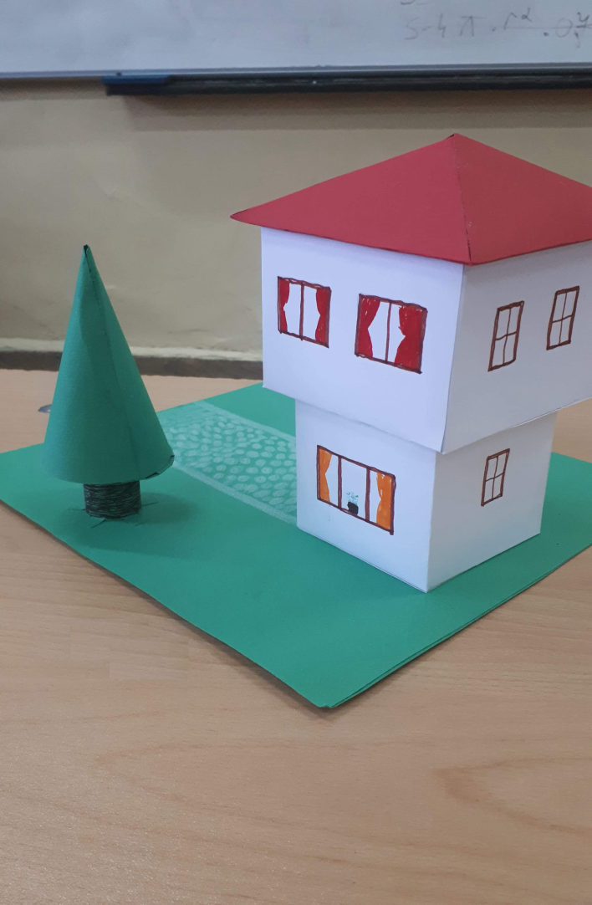
Старобългарска къща от Възрожденската епоха
Петър Милков

Slide 4
Замък от Средновековието
Станислав Моллов

Slide 5
Болница
Ралица Атанасова, Карина Тошева и Емилия Джурова

Slide 6
Замък
Александър Димитров, Мартин Кръстев, Калоян Борунов и Георги Анев

